Slide 1
2.3 Impacto de la calidad en tiempo, costo y alcance del proyecto
Integrantes:
Diego
Saúl
Brenda

Slide 2
Los proyectos necesitan ser ejecutados y entregados bajo ciertas restricciones. Tradicionalmente, estas restricciones han sido alcance, tiempo y costo. Esto también se conoce como el Triángulo de la Gestión de Proyectos, donde cada lado representa una restricción. Un lado del triángulo no puede ser modificado sin impactar a los otros. Un refinamiento posterior de las restricciones separa la calidad del producto del alcance, y hace de la calidad una cuarta restricción. 1.- La restricción de tiempo se refiere a la cantidad de tiempo disponible para completar un proyecto. 2.- La restricción de coste se refiere a la cantidad presupuestada para el proyecto. 3.- La restricción de alcance se refiere a lo que se debe hacer para producir el resultado final del proyecto.

Slide 3
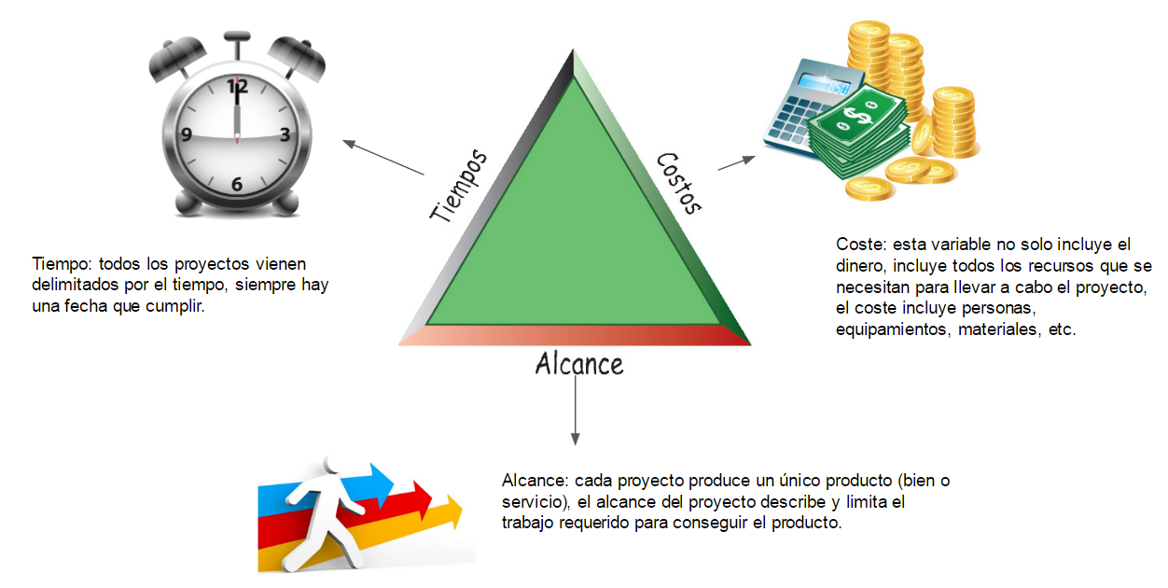

Slide 4

Estas tres restricciones son frecuentemente competidoras entre ellas, incrementar el alcance típicamente aumenta el tiempo y el costo, una restricción fuerte de tiempo puede significar un incremento en costos y una reducción en los alcances, y un presupuesto limitado puede traducirse en un incremento en tiempo y una reducción de los alcances. La disciplina de la gestión de proyectos consiste en proporcionar las herramientas y técnicas que permiten al equipo de proyecto organizar su trabajo para cumplir con todas esas restricciones.
La gestión deja de ser una tarea aislada para constituirse en una herramienta que sirve para ejecutar las acciones necesarias que permitan ordenar, disponer y organizar los recursos de un proyecto, utilizando procedimientos específicos y optimizando la relación entre recursos y resultados.

Slide 5
TIEMPO Y COSTOS
La Gestión del Tiempo del Proyecto incluye los procesos necesarios para lograr la conclusión del proyecto a tiempo. Los procesos de Gestión del Tiempo del Proyecto incluyen lo siguiente:
Definición de las Actividades.
Establecimiento de la Secuencia de las Actividades.
Estimación de Recursos de las Actividades.
Estimación de la Duración de las Actividades.
Desarrollo del Cronograma.
Control del Cronograma
COSTOS
La estimación de costos de una actividad es una evaluación cuantitativa de los costes probables de los recursos necesarios para completar las actividades del cronograma del proyecto. Este tipo de estimación puede presentarse en forma de resumen o en detalle.
ALCANCES
El alcance de un proyecto llamado también alcance del trabajo es el trabajo que debe hacerse para que el cliente se convenza de que las entregas (las cosas por hacer), es decir el producto u objetos tangibles que han de suministrarse) cumplan con los requisitos o criterios de aceptación acordados al comenzar el proyecto. Por ejemplo, el alcance podría ser el trabajo de limpiar el suelo, de construir una casa, poner la jardinería ornamental según las especificaciones hechas por el cliente y aceptadas por el contratista.

